Slide 1

Martti Luther

Slide 2
Martin – suomalaisittain Martti - syntyi syksyllä 1483 Hans ja Margarethe Luderin perheeseen Eislebenissä, Saksan itäosassa. Lahjakas poika opiskeli eri kouluissa ja päätyi Erfurtin yliopiston oikeustieteelliseen tiedekuntaan.

Slide 3
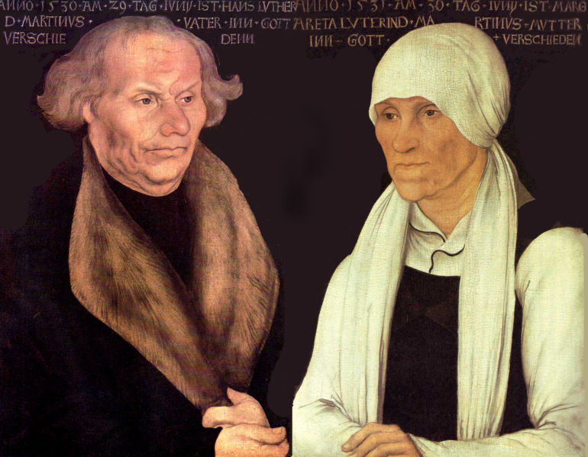
Hans ja Margarethe Luder

Slide 4
Vuonna 1505 Martti kuitenkin yllättäen meni luostariin. Hän nimittäin teki asiasta lupauksen joutuessaan kuoleman hätään ukkosmyrskyn keskellä, eikä enää lupaustaan perunut, vaikka lupaavat opinnot jäivät kesken.

Slide 5
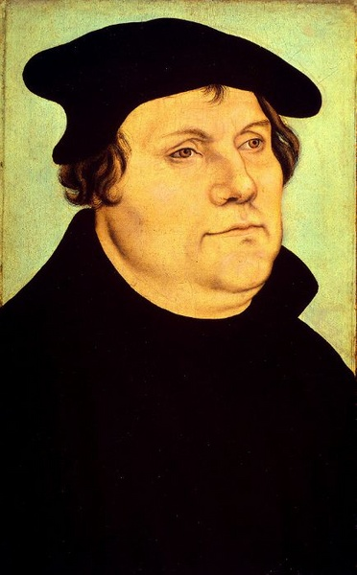
Munkkina Luther oli äärimmäisen tunnollinen ja ylitti kaikki luostarin asettamat vaatimukset, vaikka kyseinen Erfurtin augustinolaisluostari oli ankarasta askeesistaan tunnettu.

Slide 6
Luostarissa ollessaan Martti opiskeli teologiaa ja hankki aikanaan korkeimman oppiarvon, tohtorin arvon. Hänet myös vihittiin papiksi ja pappina toimiessaan hän oli yhtä tunnontarkka kuin munkkina: jumalanpalvelus piti toimittaa viimeistä piirtoa myöten oikein. Aina Lutherista kuitenkin tuntui, että mikään ei riitä, vaan hän on joutumassa kadotukseen.

Slide 7
Vuonna 1511 Luther määrättiin Wittenbergin yliopiston raamatunselitysopin professoriksi. Valmistellessaan luentoja Roomalaiskirjeestä hän koki ns. tornikokemuksen – kristillisen uskon todellinen ydin avautui hänelle: Jumala ei olekaan pelottava tuomari, vaan rakastava isä, joka pelastaa ihmiset armosta. Pelastusta ei siis voikaan ansaita tekemällä erilaisia tekoja, vaan se saadaan lahjaksi. Kaikki ihmiset ovat Jumalan edessä samalla viivalla.

Slide 8
Tätä asiaa Luther alkoi nyt saarnata ja opettaa. Vähitellen hänelle valkeni, että kirkon opetuksissa ja toiminnassa oli monia epäkohtia, joita hän halusi korjata. Vuonna 1517 hän kirjoitti 95 teesiä, jotka käsittelivät pääasiassa anekauppaa. Ohita seuraavat diat tästä.

Slide 9
Ane = kirkon myöntämä asiakirja, jonka voi ostaa ja jolla sai vapautuksen ”syntien ajallisista rangaistuksista”. Aneella voi siis vapautua kirkon määräämistä katumusharjoituksista tai lyhentää kiirastuliaikaa. Häikäilemättömät kauppiaat kuitenkin markkinoivat aneita lauseella ”Kun raha kirstuun kilahtaa, niin sielu taivaaseen vilahtaa!” Aneita perusteltiin käsityksellä, jonka mukaan kirkolla on hallussaan aarre (thesaurus ecclesiae), joka koostuu pyhimyksiltä ”yli jääneistä” hyvistä teoista. Tästä ”kirkon aarteesta” sitten jaeltiin aneita. Palaa edelliseen tästä.

Slide 10
Kiirastuli = Roomalaiskatolisen kirkon mukaan ihmisten kuolemanjälkeisessä kohtalossa on kaksi vaihtoehtoa: osa ihmisistä pääsee taivaaseen ja osa ihmisistä, nimittäin ne, jotka eivät ole katuneet syntejään ja ripittäytyneet niistä, joutuu kadotukseen. Taivaaseen menijöitä on taas kahdenlaisia: pyhimykset pääsevät kuoltuaan suoraan taivaaseen, mutta tavalliset, syntejään katuneet ihmiset joutuvat käymään kiirastulen kautta (lat. purgatorium). Kiirastuliajan pituus riippuu siitä, kuinka ihminen on elänyt, mutta sitä voi lyhentää esim. aneilla ja vainajan omaisten kustantamilla sielunmessuilla. Oppi perustuu Raamatussa vain lyhyeen kohtaan, jossa mainitaan henkilöt, jotka ovat pelastuneet ”ikään kuin tulen läpi”. Se julistettiin roomalaiskatolisen kirkon viralliseksi dogmiksi Firenzen kirkolliskokouksessa 1439, mutta se oli syntynyt paljon aikaisemmin, sillä sitä opetti jo esimerkiksi paavi Gregorius Suuri 500- ja 600-lukujen taitteessa. Palaa edelliseen tästä.

Slide 11
Vähitellen Lutherin kritiikki laajeni koskemaan paavin valtaa, luostarielämää, jumalanpalvelusta ja ehtoollisoppia sekä monia muita asioita. Kirjapainon avulla hänen teoksensa levisivät laajalle ja uudet ajatukset saivat nopeasti kannatusta.

Slide 12
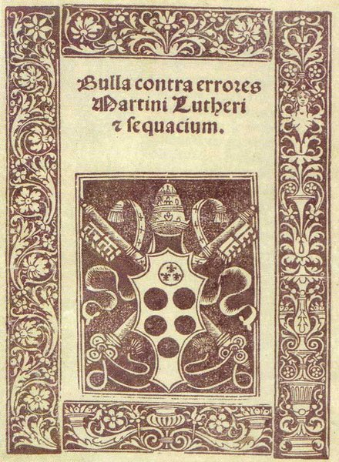
Katolisen kirkon reaktio oli luonnollisesti varsin torjuva. Paavi Leo X uhkasi Lutheria pannalla, mutta tämä poltti paavin kirjeen ja kirkollisia kirjoja julkisesti. Vuonna 1520 Luther julistettiin pannaan eli kirkonkiroukseen. Ohita seuraava dia tästä.

Slide 13
Panna
eli kirkonkirous
pannassa olija ei saanut osallistua jumalanpalveluksiin eikä kirkollisiin toimituksiin
rangaistus merkitsi yhteisöstä pois sulkemista
uskottiin myös, että pannassa olija ei pääse taivaaseen
Palaa edelliseen tästä.

Slide 14
Valtakunnankirous Uskonpuhdistuksesta tuli poliittinen asia, kun Luther kutsuttiin vastaamaan sanoistaan Wormsin valtiopäiville. Hän ei kuitenkaan suostunut peruuttamaan opetuksiaan: ”Tässä seison, enkä muuta voi, Jumala minua auttakoon.” Luther julistettiin valtakunnankiroukseen eli lainsuojattomaksi, mikä tarkoitti, että kuka tahansa olisi saanut hänet rangaistuksetta surmata.

Slide 15
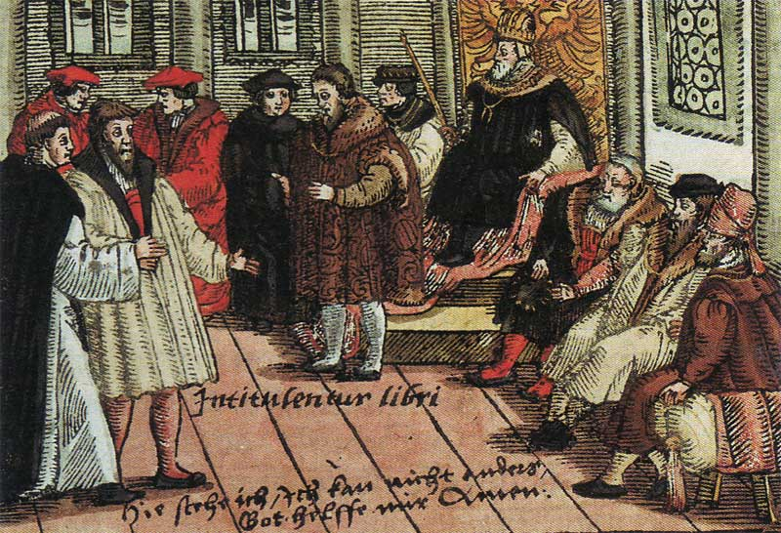
Luther Wormsin valtiopäivillä 1521

Slide 16
Luther piileskelee
Kotimatkalla valtiopäiviltä Lutherin kimppuun hyökättiin, hän katosi ihmisten ilmoilta ja hänen luultiin kuolleen. Kyseessä oli kuitenkin ystävien järjestämä valehyökkäys, ja Luther piileskeli salanimen ja parran turvin vajaan vuoden verran Wartburgin linnassa. Tuona aikana hän ahkeroi kirjallisten töiden parissa ja käänsi mm. Uuden testamentin kreikasta saksaksi v. 1522. Lutherin kirjat ja käännöstyöt olivat hyvin tärkeitä saksan kirjakielen kehittymiselle.

Slide 17
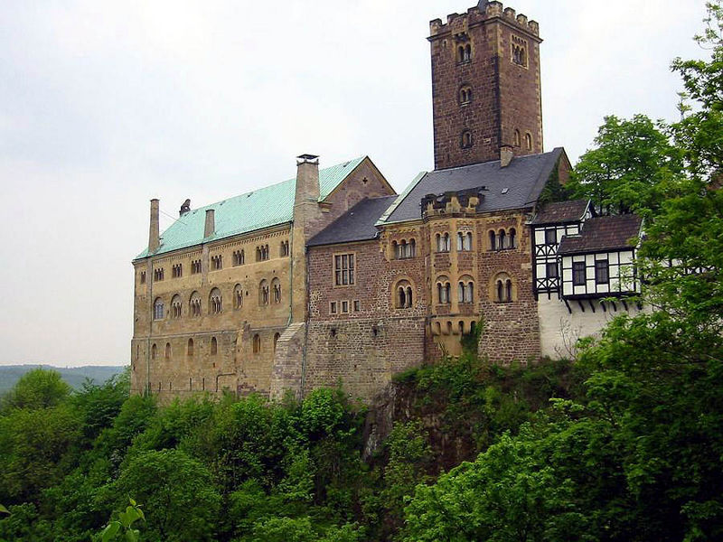
Wartburgin linna

Slide 18
Uskonpuhdistuksen vauhti kiihtyy
Kun Luther palasi Wittenbergiin, hän huomasi, että uskonpuhdistus oli edennyt radikaalimpaan suuntaan. Vaikka Luther oli hyvin ankarasanainen kirjoittaja, hän oli uudistuksissaan kuitenkin maltillinen eikä halunnut repiä kirkkoa rikki. Hänen tarkoituksensa oli aluksi vain epäkohtien korjaaminen. Kun hän havaitsi tämän mahdottomaksi, taipui hän uuden kirkkokunnan perustamiseen ja kääntyi maallisten hallitsijoiden puoleen uskonpuhdistuksen toteuttamisessa. Ohita Lutherin opetuksista kertovat diat. (3 seuraavaa)

Slide 19
Uskonpuhdistuksen periaatteet
Luther ei uudistuksissaan huitonut umpimähkään, vaan hän perusti kritiikkinsä selkeisiin periaatteisiin
Yleensä periaatteita mainitaan olevan kaksi (sisältö- ja muotoperiaatteet), mutta Lutherin uudistukset voidaan selittää parhaiten neljän periaatteen pohjalta

Slide 20
4 periaatetta
Sisältöperiaate: ihminen pelastuu vain Jumalan armosta, ei tekojensa vuoksi
Muotoperiaate: Raamattu on uskon ja elämän ylin ohje
Yleisen pappeuden periaate: jokainen kristitty on ikään kuin pappi ja voi lähestyä Jumalaa, rukoilla ja tutkiskella kristillistä uskoa
Regimenttioppi: Jumala huolehtii maailmasta kahdella tavalla, valtion kautta ihmisten ajallisista tarpeista ja kirkon kautta ihmisen pelastumisesta. Kummallakin regimentillä on omat tehtävänsä.

Slide 21
Periaatteista käytäntöön
Pelastusta koskevan periaatteen pohjalta Luther kritisoi mm. anekauppaa, pyhimyskulttia ja luostarielämää.
Raamattuperiaatteen pohjalta kritiikki kohdistui mm. kiirastulioppiin, paavin asemaan ja sakramenttioppiin. Käsitys etiikasta muuttui.
Yleisen pappeuden korostuksesta nousivat jumalanpalvelusuudistus, Raamatun kääntäminen kansankielelle ja kristinopin opetuksen tehostaminen. Papiston asema muuttui.
Regimenttiopin pohjalta kirkon ja valtion suhteet muuttuivat ja paavin asema kyseenalaistettiin.

Slide 22
Yksityiselämä
Yksi epäkohdista, joihin Luther kiinnitti huomiota, oli luostarielämän pitäminen muita elämäntapoja parempana. Uskottiin jopa, että luostarielämä on varma tie taivaaseen. Lutherin mielestä kukaan ei pelastunut elämäntapansa vuoksi, vaan kaikki samalla tavalla Jumalan armosta. Tavallinen elämä, jossa ihminen tekee kunniallista työtä ja huolehtii perheestään ja lähimmäisistään, oli Lutherin mukaan mitä parhainta jumalanpalvelusta. Tämän opetuksen vuoksi munkkeja ja nunnia lähti luostareista ja niitä ruvettiin lakkauttamaan.

Slide 23
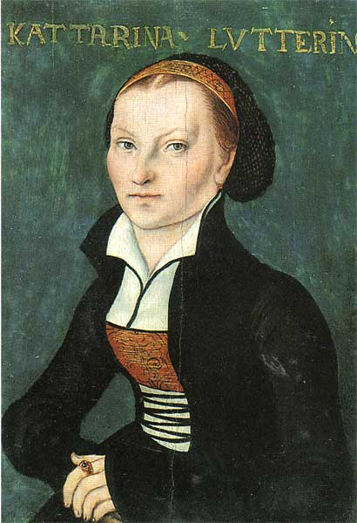
Katharina von Bora
Yksi karanneista nunnista oli Katharina von Bora, josta vuonna 1525 tuli rouva Luther. Perheeseen syntyi kuusi lasta.

Slide 24
Kiireiset vuodet
Lutherin perhe asui ns. Mustassa luostarissa Wittenbergissä; omien lasten lisäksi pöydässä söi orvoksi jääneitä sukulaislapsia ja täysihoidossa olevia opiskelijoita. Katharina Lutherilla oli täysi työ taloudesta huolehtimisessa, sillä tohtori Martinus antoi helposti rahat taskuistaan vähäosaisille ja hänen aikansa kului moninaisissa työtehtävissä.

Slide 25
Luther toimi siis yliopiston opettajana Wittenbergissä ja tähän tehtävään kuului myös saarnaaminen jumalanpalveluksissa
Lutherin kirjeenvaihdolla ja kiistakirjoituksilla oli ainakin kolme suuntaa: katolinen kirkko, uskonpuhdistuksen jyrkemmät suunnat, kuten Sveitsin reformoidut, ja humanistit, kuten Erasmus Rotterdamilainen
Muotoutuva luterilainen kirkko tarvitsi monenlaista seurakuntaelämän ohjausta ja Luther mm. laati sille jumalanpalvelusjärjestyksen ja kirjoitti virsiä
V. 1534 julkaistiin Vanhan testamentin saksannos, jonka Luther oli laatinut yhdessä työtoveriensa kanssa

Slide 26
Protestanttisuus syntyy
V. 1530 Augsburgin valtiopäivillä esitettiin asiakirja, ns. Augsburgin tunnustus, josta tulee myöhemmin yksi keskeisimpiä luterilaisuuden perusasiakirjoja, ns. tunnustuskirjoja. Tekstin laati Lutherin maltillinen työtoveri Philipp Melanchton. Luther ei liene ollut tekstiin täysin tyytyväinen, mutta hyväksyi sen kuitenkin.
Seuraavina vuosikymmeninä käytiin Saksassa uskonsotia, jotka päättyivät Augsburgin uskonrauhaan 1555.

Slide 27
Viimeiset vuodet
Uskonpuhdistuksen pahimpien kiistojen laannuttua Luther keskittyi opettajantoimensa hoitamiseen ja seurakuntaelämän ohjaamiseen
Luther kuoli sairauksien murtamana helmikuussa 1546 synnyinkaupungissaan Eislebenissä ja jätti jälkeensä valtavan henkisen, hengellisen ja kirjallisen perinnön

Slide 28
Esimerkkejä Lutherin suomennetuista teoksista
Kristityn vapaudesta (1520)
Sidottu ratkaisuvalta (1525)
Iso katekismus ja Vähä katekismus (1529)
Kaiken kaikkiaan Lutherin teosten suomennoksia on yli 250 nimikettä; osa niistä on teos- tai saarnavalikoimia
Lutherista puolestaan on kirjoitettu valtavasti teoksia ja suomeksikin niitä lienee kymmeniä

Slide 29
Kirjallisuutta ja lähteitä
Huomaa: tässä diasarjassa ei käsitellä läheskään kaikkia Lutherin elämään ja opetuksiin kuuluvia seikkoja, joten asiasta kiinnostuneen kannattaa etsiä lisätietoa muualta.
http://karimies.uskojarukous.net/frameredir.htm?http://karimies.uskojarukous.net/Artikkelit/luther-old.htm tietoa uskonpuhdistuksesta
http://fi.wikipedia.org/wiki/Martti_Luther tietoa Lutherista
http://www.kirjasilta.net/luther/ asiantunteva elämäkerta
http://www.luther.de/fi/ saksan kielestä suomennettu Luther-sivu
http://www.kirjasilta.net/luther/bibliografia.html luettelo Luther-suomennoksista, ei täydellinen
http://commons.wikimedia.org/wiki/Image:Hans_og_Magrethe_Luther.jpg kuva Lutherin vanhemmista (Lucas Cranach)
http://commons.wikimedia.org/wiki/Image:Martin_Luther_3.jpg Luther Cranachin maalaamana
http://commons.wikimedia.org/wiki/Image:Bulla-contra-errores.jpg kuva pannabullasta
http://commons.wikimedia.org/wiki/Image:Luther-in-Worms-auf-Rt.jpg kuva L:sta valtiopäivillä
http://commons.wikimedia.org/wiki/Image:Wartburg_eisenach1.jpg kuva Wartburgista
http://commons.wikimedia.org/wiki/Image:Katharina-v-Bora-1526-1.jpg kuva Katharina von Borasta, L. Cranach

